Slide 1

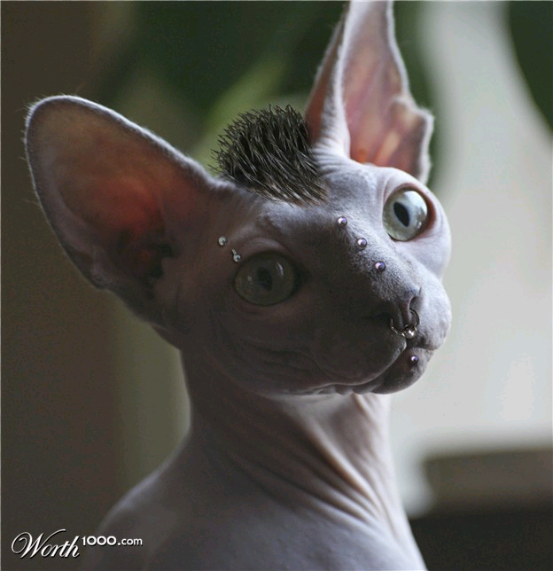

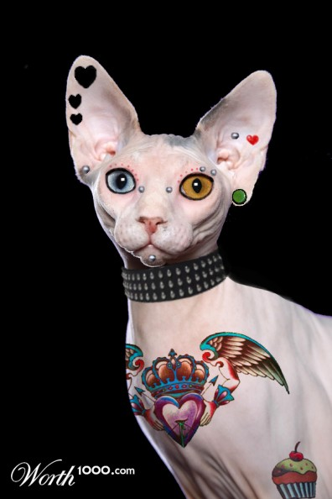
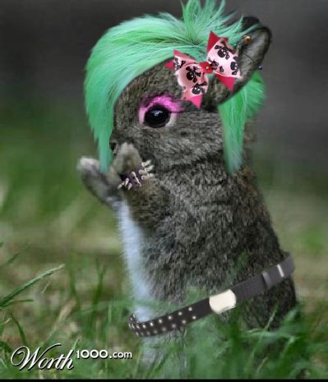

PPS HELEN
ANIMALES
PUNKIS
AUTOMATICO

Slide 2

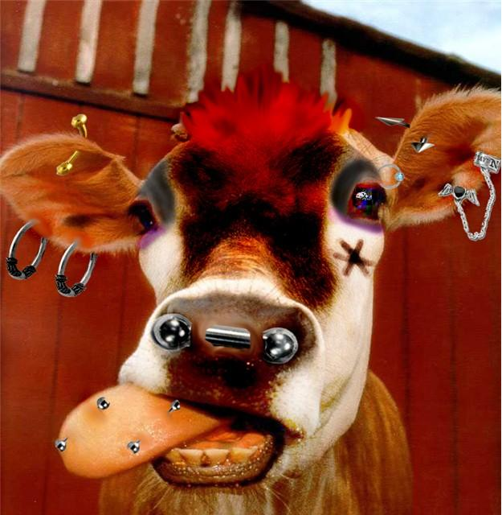


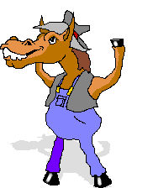
PPS HELEN

Slide 3
PPS HELEN

Slide 4

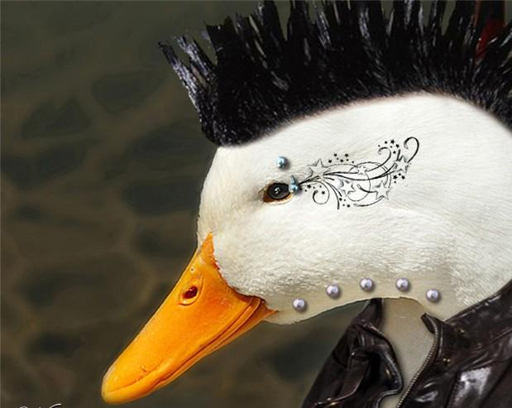
PPS HELEN

Slide 5
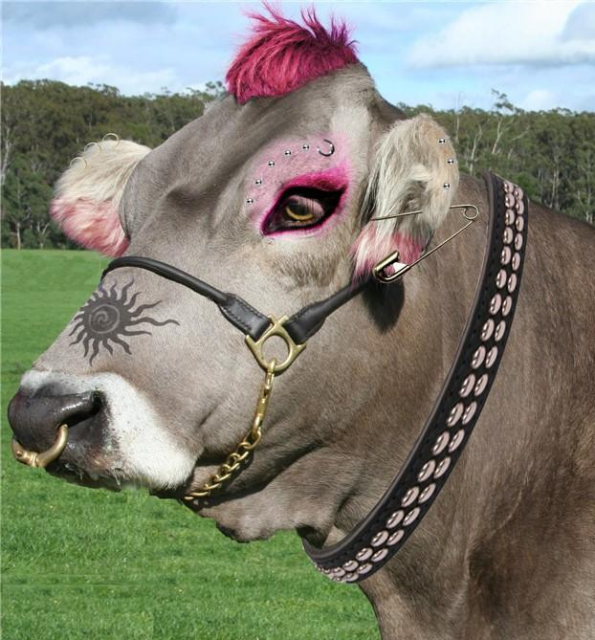
PPS HELEN

Slide 6
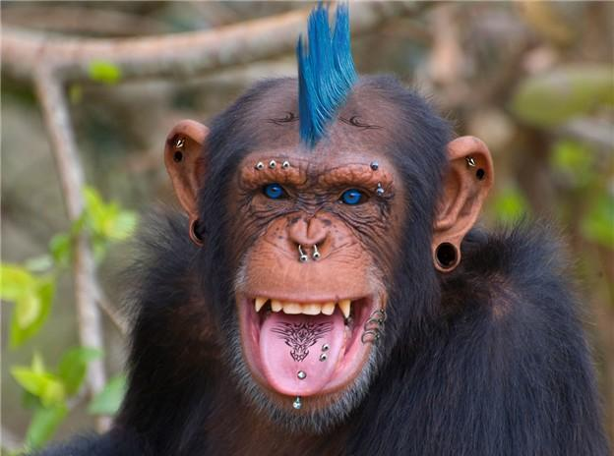
PPS HELEN

Slide 7
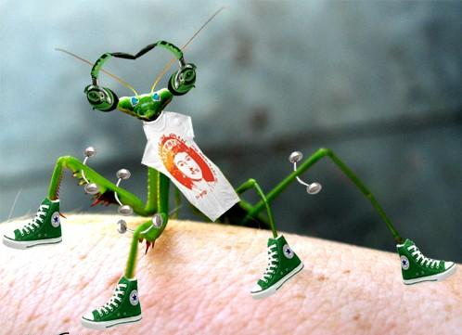
PPS HELEN

Slide 8
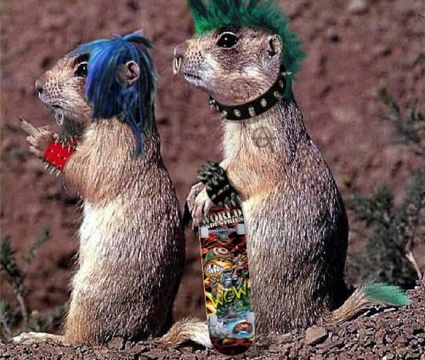
PPS HELEN

Slide 9
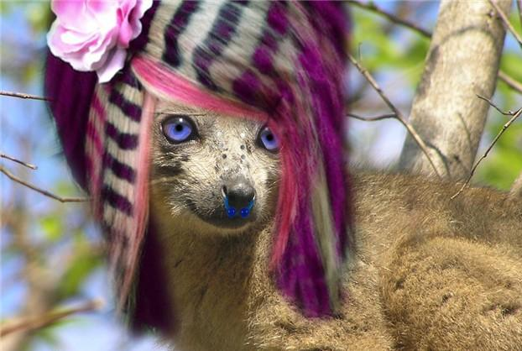

PPS HELEN

Slide 10
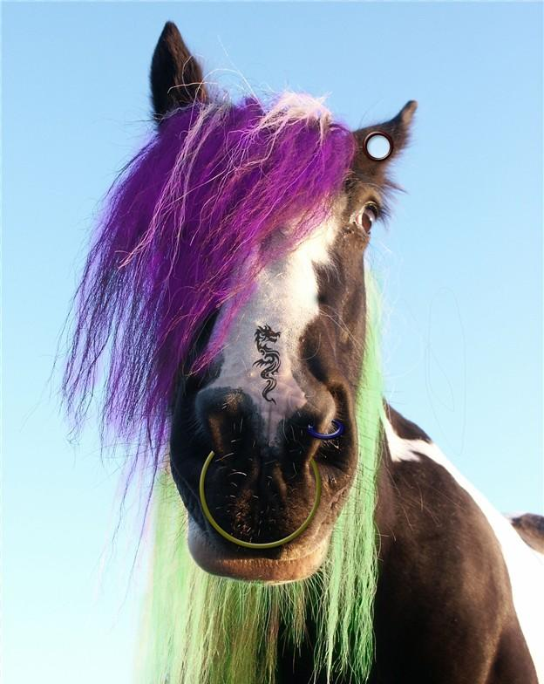
PPS HELEN

Slide 11
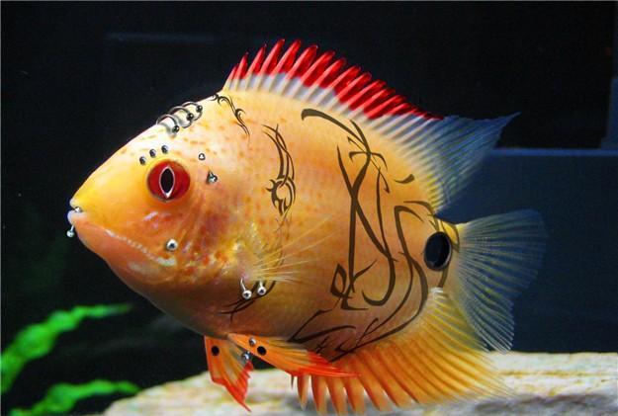
PPS HELEN

Slide 12
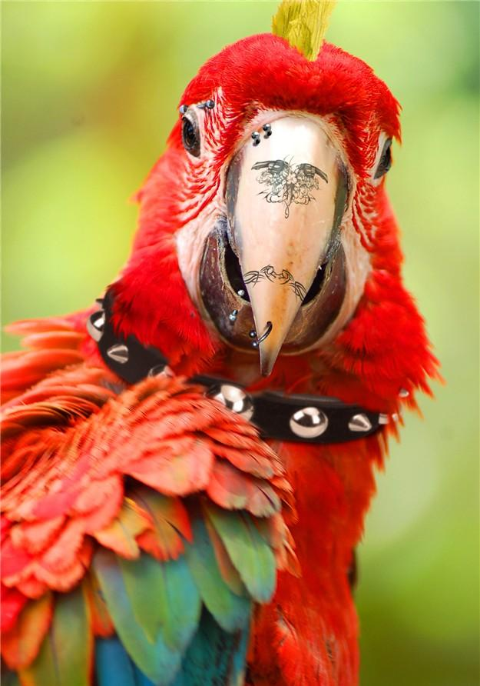
PPS HELEN

Slide 13
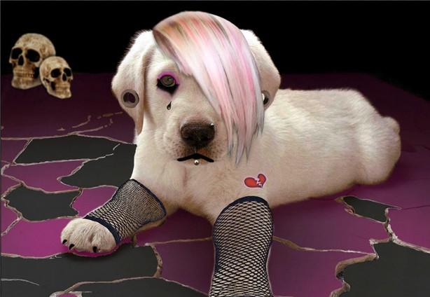
PPS HELEN

Slide 14
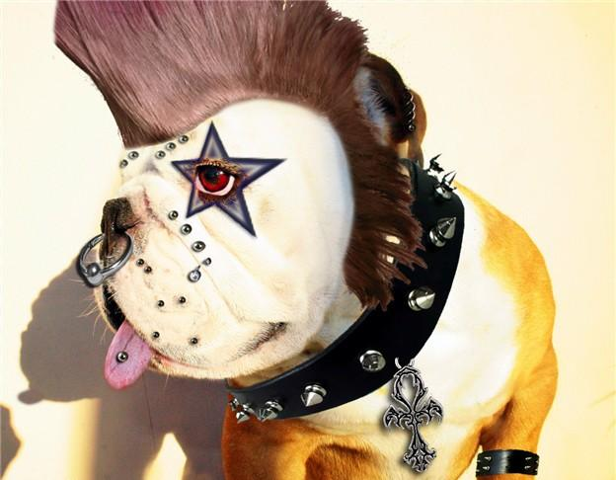

PPS HELEN

Slide 15
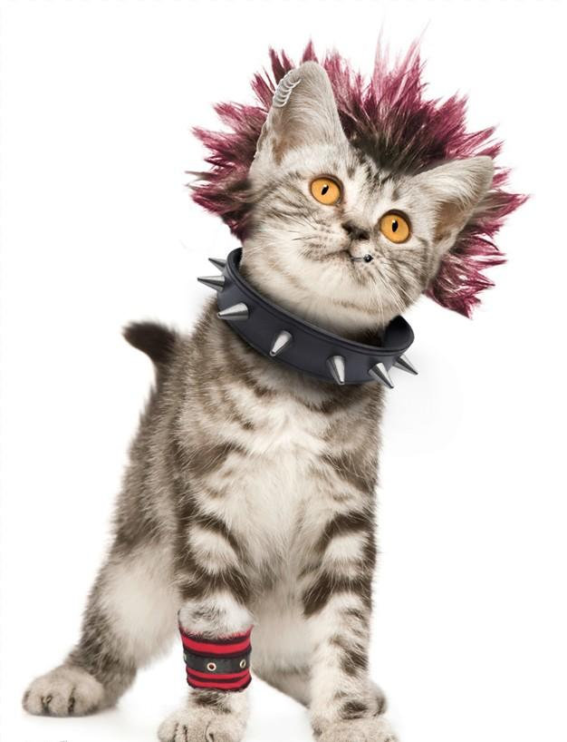
PPS HELEN

Slide 16

PPS HELEN

Slide 17
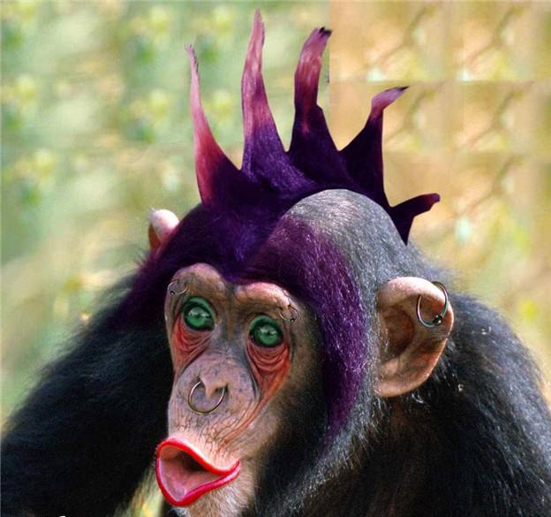
PPS HELEN

Slide 18
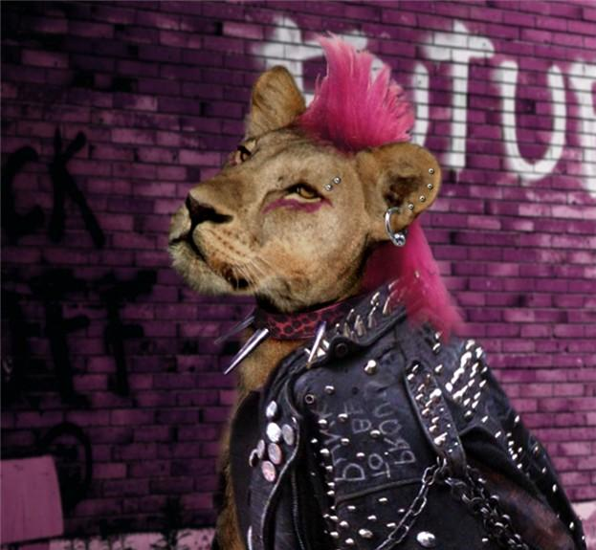

PPS HELEN

Slide 19
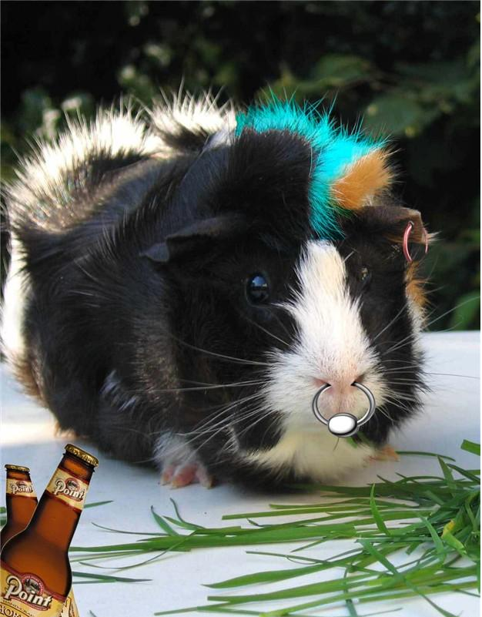
PPS HELEN

Slide 20
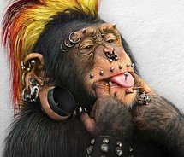
PPS HELEN

Slide 21
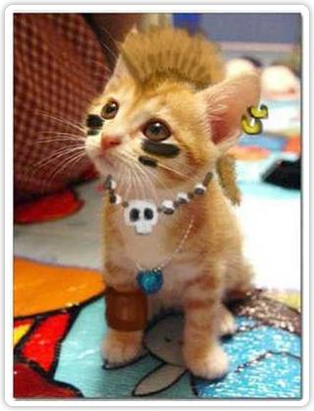
PPS HELEN

Slide 22
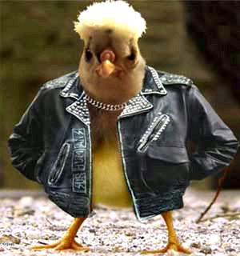

PPS HELEN

Slide 23
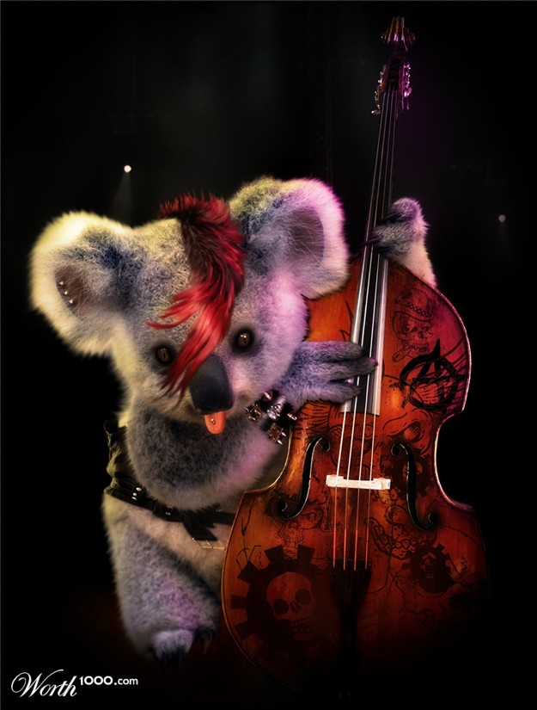
PPS HELEN

Slide 24
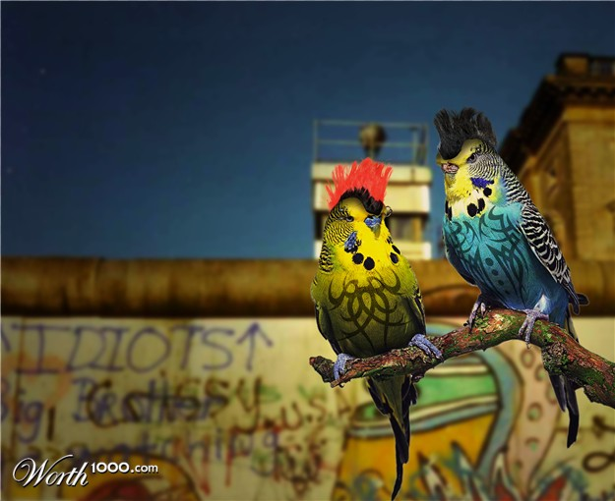
PPS HELEN

Slide 25
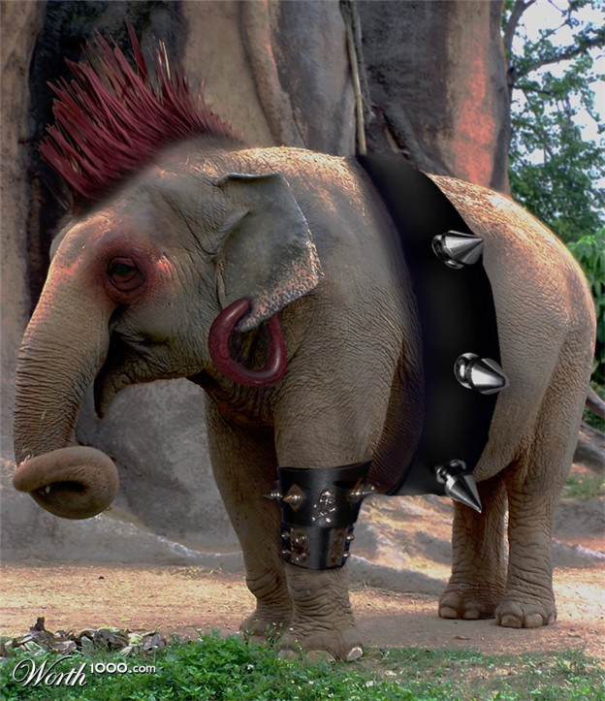
PPS HELEN

Slide 26

PPS HELEN

Slide 27
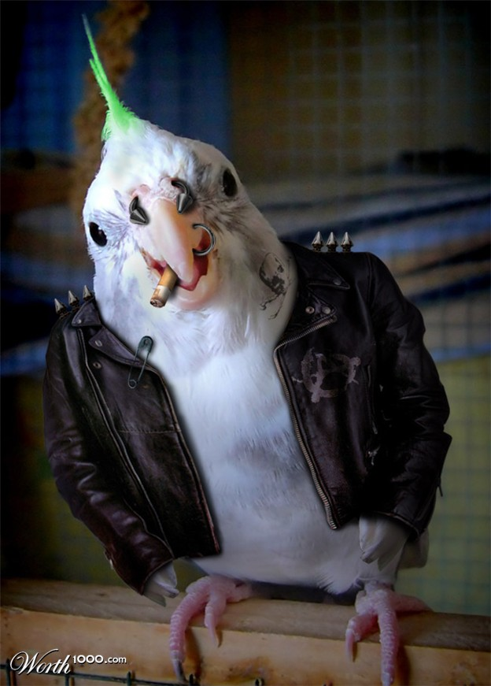
PPS HELEN

Slide 28
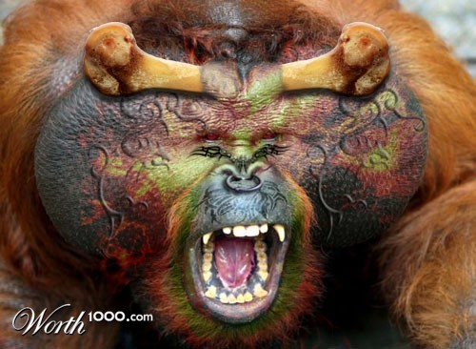
PPS HELEN

Slide 29

PPS HELEN

Slide 30
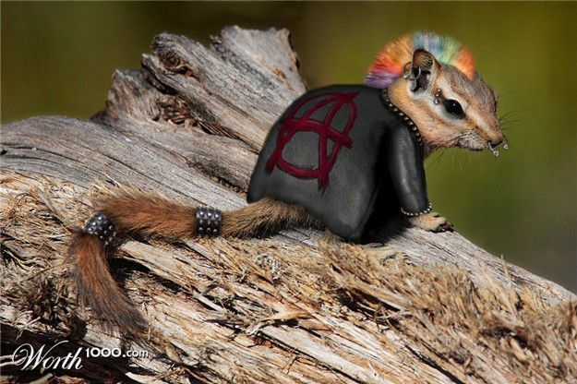
PPS HELEN

Slide 31
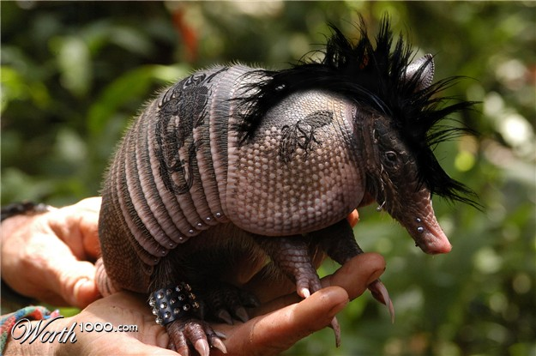
PPS HELEN

Slide 32
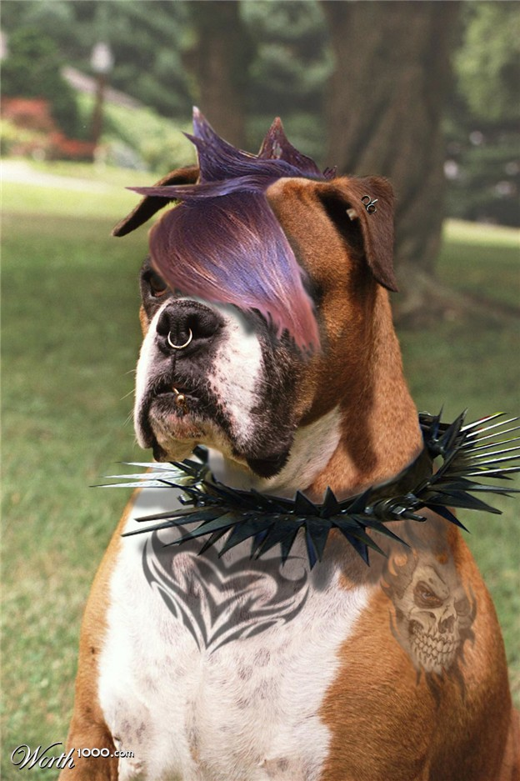
PPS HELEN

Slide 33
PPS HELEN

Slide 34
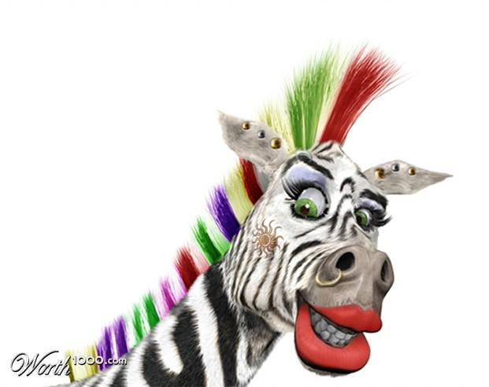
PPS HELEN
Feliz día

Slide 35
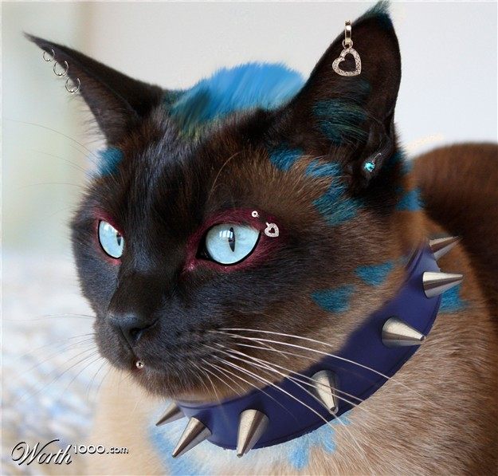

PPS HELEN

Slide 36



Accede a la sección que desees desde aquí:
Propia Creación
De la Red
Dedicatorias | Fechas Especiales | Graciosos
Historia y Arte | Lugares | Musicales
Naturaleza y Ciencias | Política | Reflexión
Religiosos | Románticos | Salud
Dedicatorias | Fechas Especiales | Graciosos
Historia y Arte | Lugares | Musicales
Naturaleza y Ciencias | Política | Reflexión
Religiosos | Románticos | Salud
Si deseas recibir pps periódicamente en tu correo electrónico subscríbete aquí:

